Slide 1
mardi, le treize septembre

Slide 2
Travail de cloche
Si vous cherchiez un emploi comme domestique chez une personne très riche, quel poste voudriez-vous?

Slide 3
S’il vous plait

Slide 4
mardi, le treize septembre

Slide 5
Bienvenue!
Français 3

Slide 6
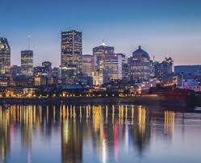
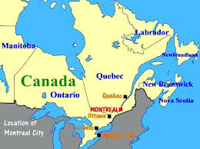
Montréal compte la deuxième plus grande population de francophones natifs au monde.

Slide 7
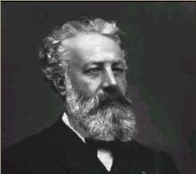
Jules Verne Le Tour du monde en quatre-vingt jours

Slide 8
Un nouveau valet pour M. Fogg?
Il y a quatre personnes chez M. Fogg à Saville Row: M. Fogg, Passepartout, et lles candidat(e)(s) qui veulent remplacer Passepartout.
Vous jouerez ces rôles.
Après le / la candidat(e) lit sa lettre d’accompagnement, les autres doivent poser des questions.

Slide 9
Devoirs

Slide 10
Billet de sortie
Si M. Fogg vous disait qu’il faut que vous fassiez son petit-déjeuner si vous vouliez devenir son valet, que lui diriez-vous pour le convaincre que vous êtes expert a cette tâche?

